Slide 1
TrEN RAYLARINDAN ELEKTRİk ENERJİSİ ÜRETİMİ

Slide 2
HEDeFİMİZ
Son yıllarda ülkemizde ve dünyada ortaya çıkan enerji ihtiyacını karşılamak amacıyla alternatif ve yenilenebilir bir enerji kaynağı olarak tren raylarından elektrik üretimini konumuz olarak seçtik.
Bu projede var olan enerji üretimi sistemleri ile kendi tasarladığımız sistemleri karşılaştırarak en verimli yöntemi bulmayı hedefledik.

Slide 3
Yapılmış Çalışmalar
Hidrolik Sistemler Kullanılarak Elektrik Üretimi
DC Motor Kullanılarak Elektrik Üretimi
Rüzgar Enerjisiyle Elektrik Üretimi

Slide 4
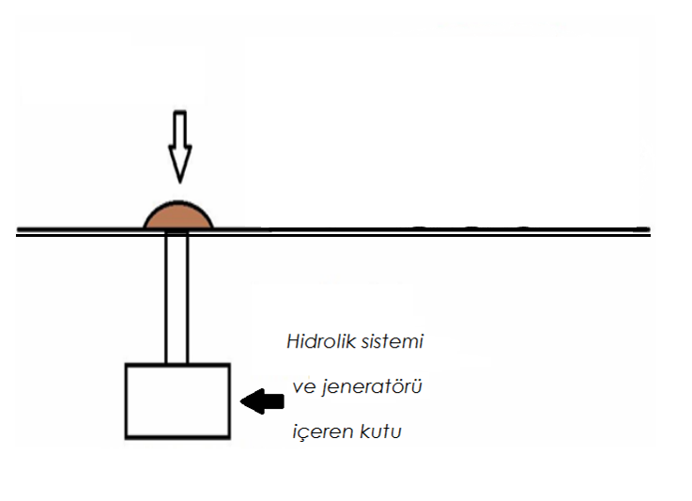
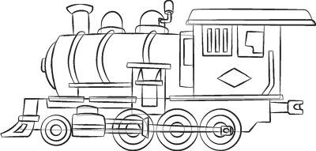
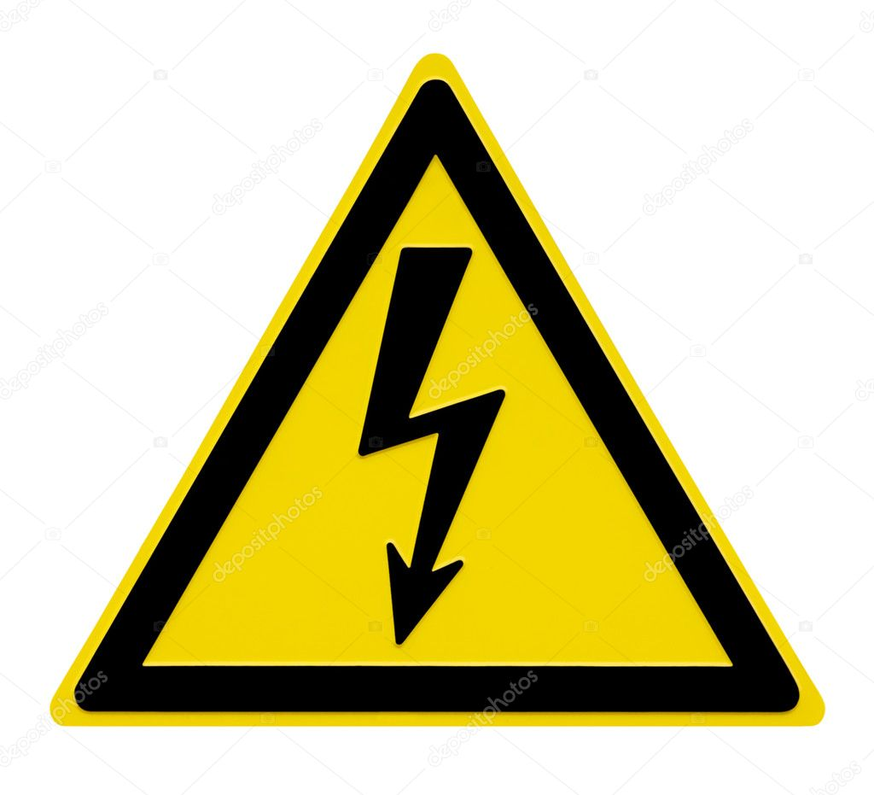
Hidrolik sistemler Kullanılarak elektrik üretimi
Bu sistemin çalışma prensibi kasislerin içine yerleştirilen hidrolik yağının basınç altındaki hareketini elektrik enerjisine dönüştürmektir.

Slide 5
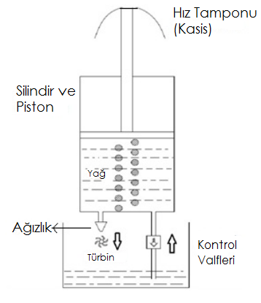
Peki bu kutunun içinde neler oluyor ?
Araç, bu düzeneğin üstünden geçtiğinde piston kolu yüksek basınca maruz kalır ve basınçlı yağı ağızlıktan iterek türbin kanatlarına çarpmasını sağlar. Bu sayede sıkıştırılmış yağ türbinlerini çevirerek jeneratörün bağlı olduğu türbinleri hareket ettirir. Burada mevcut kinetik enerji bir jeneratör aracılığıyla elektrik enerjisine dönüştürülür.

Slide 6
Silindir Yarıçapı (cm) | Silindir Yüzey alanı (m²) | Çıkış Gücü (watt)
5 | 0.00785 | 4.5
10 | 0.03 | 70.5
Yukarıdaki tabloda da görüldüğü üzere çıkış gücü silindirin alanıyla doğru orantılıdır.

Slide 7
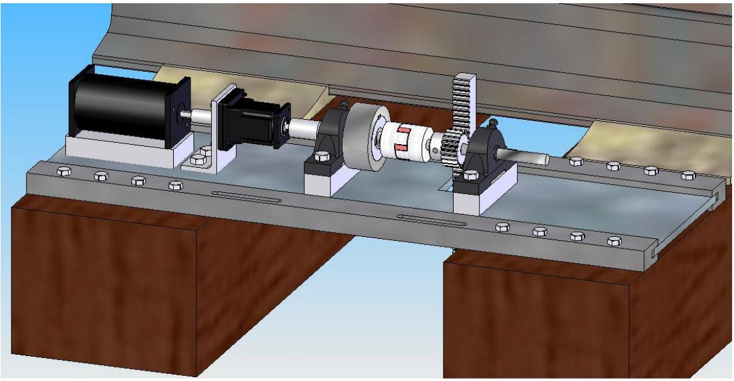
DC Motor Kullanılarak Elektrik üretimi
Bu sistemde dişliler yardımıyla tren rayının doğrusal hareketi dairesel harekete çevrilmesi amaçlanmıştır.
Dairesel harekete çevrilen güç bir DC motora aktarılarak elektrik enerjisi üretilmesi hedeflenmiştir.

Slide 8
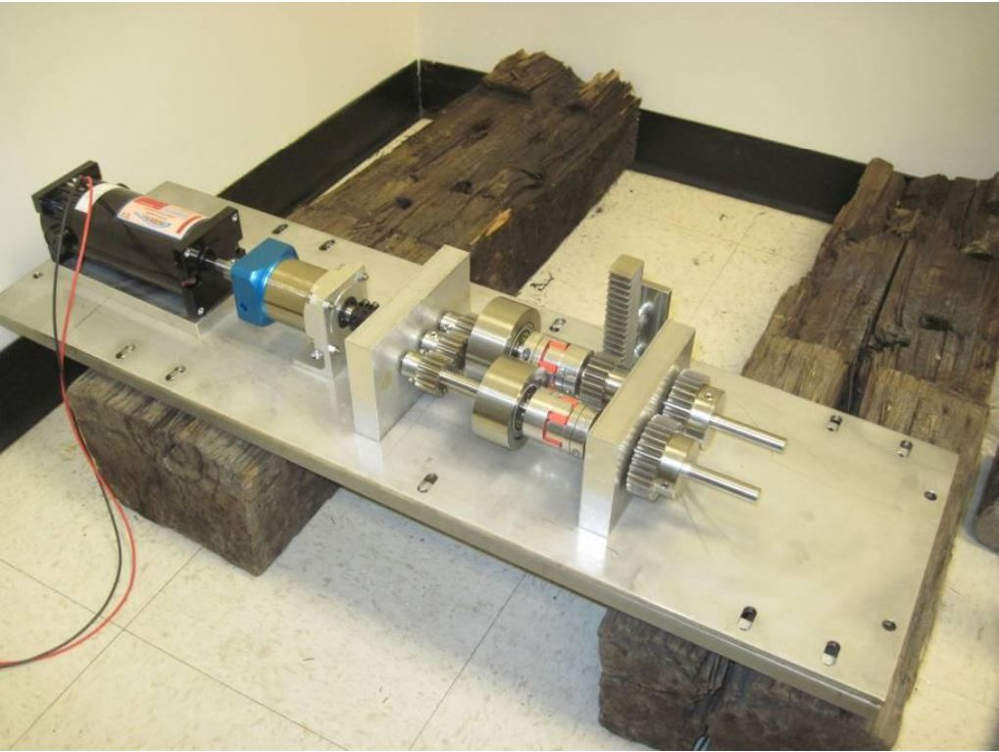
Hayata Geçirilen Prototipi

Slide 9
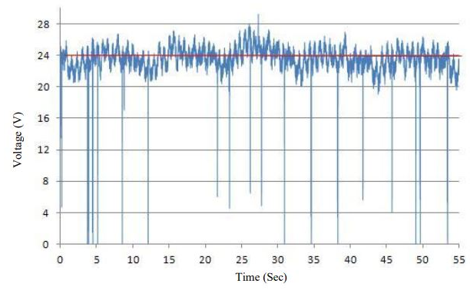
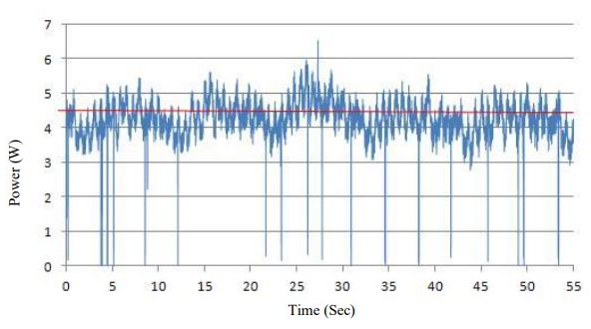
Üretilen Güç Verileri

Slide 10
Rüzgar enerjisiyle elektrik üretimi
Bu sistemde rüzgar türbinleri kullanılarak trenin hızından ortaya çıkan rüzgarın elektrik enerjisine dönüştürülmesi amaçlanmıştır.
Rüzgar türbinlerinin dönmesiyle ortaya çıkan güç jeneratöre aktarılarak elektrik enerjisi üretilmesi hedeflenmiştir.
Bu sistem trene bağlı olduğu için tren içindeki elektrik ihtiyacının karşılanması için tasarlanmıştır.

Slide 11
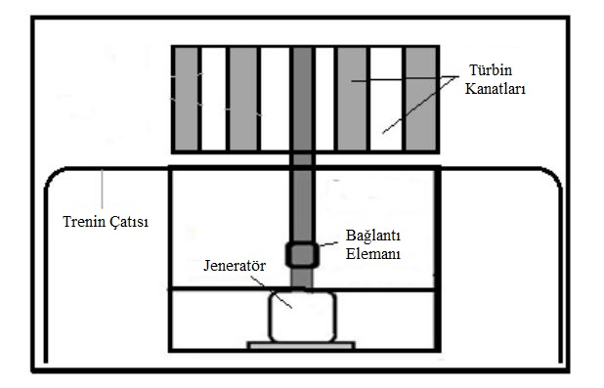
Rüzgar Türbini
DC Jeneratör
Batarya (12 V)
DC-AC Dönüştürücü
Yükseltici (12 V to 220V)
Trendeki Elektrikli Aletler
Ortalama 60 km/sa hızla giden bir trene 10 cm kanat uzunluğu bir rüzgar türbini yerleştirilerek yapılan deneye göre bir rüzgar türbini yaklaşık 18 WATT güç üretebiliyor.

Slide 12
Piezoelektrik madde Kullanılarak elektrik üretimi
Piezoelektrik maddeler titreşim ve basınca tepki olarak gerilim üretebilen maddelerdir.
Genellikle sensör ve tetikleyici olarak kullanılmalarına rağmen yeterli miktarda kullanılırsa bu maddeler üzerinden güç üretilebileceğini düşündük.
Tren rayları sürekli olarak titreşim halinde olduğu için hem titreşim hem de tren geçişinden ortaya çıkan basıncı kullanarak enerji elde etmek için iki ayrı tasarım yaptık.

Slide 13
Tren raylarının titreşimi kullanarak elektrik üretimi
Özellikle şehiriçi tren rayları sürekli titreşim halinde olduğu için piezoelektrik maddeyi kullanabilmemiz için uygun bir alan olduğunu düşündük.
Yapılan ölçümlere göre İstanbul’da metro hatlarında 50 Hz ile 100 Hz arasında bir titreşim oluşmaktadır. Bu tasarımda hesaplamalarımızı bu verilere göre yaptık.

Slide 14
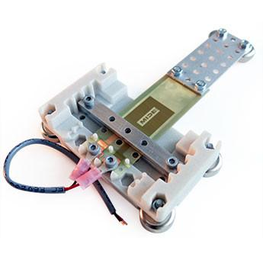
Bu sistemde Mide-VLT-9001 isimli profesyonel piezoelektrik titreşim modülünü kullandık.
Bu modül piezoelektrik maddenin özelliklerini kullanarak gerilim üretilmesini sağlıyor.
Bu uygulamada tren rayının sadece titreşim özelliğini
kullandığımız için piezoelektrik maddenin üzerine hiç
basınç uygulanmamaktadır.

Slide 15
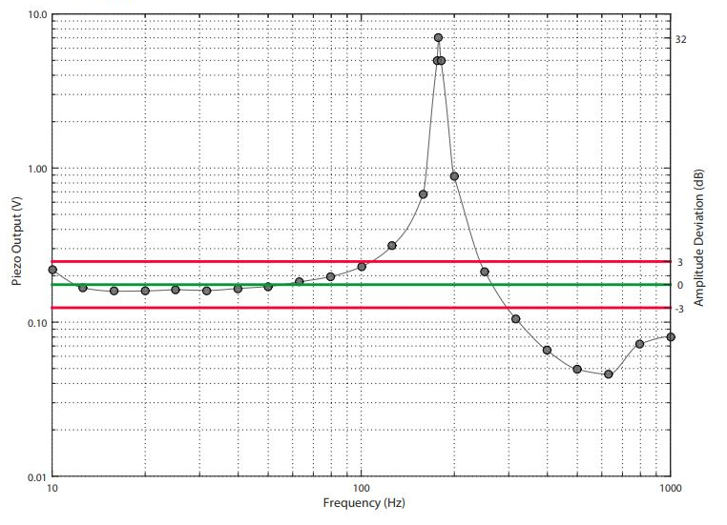
Bu modül tek başına kullanılırsa ortalama 75 Hz titreşimli bir tren rayına monte edilirse yaklaşık 1.2 mW enerji üretebiliyor.
1 km uzunluğunda bir tren rayına bu sistemden yaklaşık olarak 25000 adet kurulması düşünülürse üreteceği enerji 25 Watt olarak hesaplanabilir.

Slide 16
Tren Geçisinden Elektrik üretimi
Piezoelektrik maddeler üzerlerine basınç uygulandığı zaman da gerilim oluştururlar.
Bu tasarımda da tren raylarının üzerine kurulan bir sistem ile tren geçişinden elektrik üretmeyi hedefledik.

Slide 17
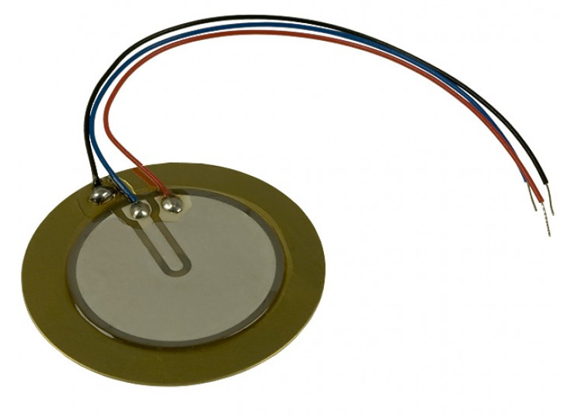
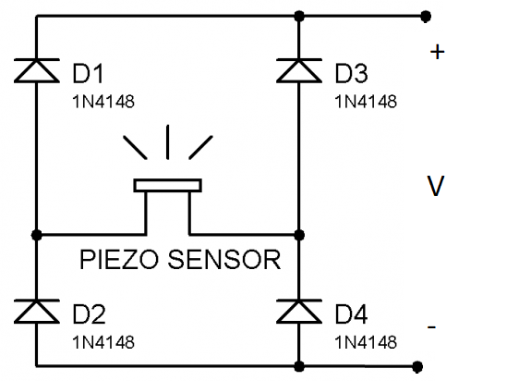
Bu sistemde PZT(Kurşun Zirkonat Titanat) piezosensör kullandık.
Bu piezosensör ucuza ve her boyutta üretilen bir madde olduğu için bu piezosensörü kullanmayı tercih ettik.
1 adet piezonsensörden oluşan bir devreye 1 kez basınç uygulandığında yaklaşık olarak 640 nW enerji üretebiliyor.
Piezosensörlerin boyutları çok küçük olduğundan dolayı 1 kmlik tren rayına çok sayıda piezosensör yerleştirilebilir.
1 kmlik tren rayına uygulanabilecek bir sistemle yaklaşık olarak 12.8 Watt elektrik enerjisi üretilebilir.

Slide 18
Neden piezoelektrik ?
Piezoelektrik teknolojisi son yıllarda ortaya çıkan gelişmekte olan bir teknolojidir. Bu yüzden piezoelektrik maddelerin maliyetleri yüksek ve verimlilikleri düşüktür.
Piezoelektrik teknolojisinin gelişmesiyle kullandığımız sistemlerdeki piezoelektrik maddelerin verimliliklerinin artmasıyla tren raylarından bu sistemlerle üretebileceğimiz enerji artacaktır.

Slide 19
Hangisi daha verimli ?
DC Motorlu sistem kullanarak bir geçişte 450 Watt
Rüzgar enerjisi kullanarak 10 vagonlu(her vagonda 1 türbin) bir trenden 180 Watt
Hidrolik sistemler kullanarak bir trenden bir geçişte 45 Watt
Basınç bazlı piezoelektrik sistemi kullanarak bir geçişte 12.8 Watt
Titreşim bazlı piezoelektrik sistemi kullanarak sürekli olarak 25 Watt
elektrik enerjisi elde edebiliriz.

Slide 20
Dinlediğiniz için teşekkürler
Hazırlayanlar
Ahmet Gökhan AKGÖZ
Kadirhan İŞBULUR

